Slide 1






Universidad
Popular del Cesar
Seccional Aguachica
DISEÑO DE ESTRATEGIAS QUE PERMITAN MEJORAR LOS PROCESOS EN EL ÁREA DE PLANEACIÓN DE LA ALCALDÍA MUNICIPAL DE NOROSI, BOLÍVAR
PRACTICAS CURRICULARES
KILVER NAVARRO SAMUDIO
ASESORA DE PRACTICA
KATHERINE ISABEL SOTO ASCANIO
UNIVERSIDAD POPULAR DEL CESAR SECCIONAL AGUACHICA
PROGRAMA ADMINISTRACION DE EMPRESAS
2022-1
PRAE

Slide 2


INTRODUCCIÓN
Secretaria de planeación en la alcaldía del municipio de Norosí Bolívar
Realizar las practicas es un espacio donde se aplica todos los conocimientos adquiridos en el proceso de formación académico y que al finalmente termina fortaleciendo la empresa o entidades donde se desarrollen así mismo, permite adquirir nuevos conocimientos.
El alcance al desarrollar las práctica empresarial es apoyar de manera directa el área de planeación en la alcaldía del municipio de Norosí bolívar.
01

Slide 3


DIAGNÓSTICO
1
2
3
No se desarrolla el servicio de manera eficiente
Retrasos en algunas actividades
Demora en algunos procesos
Ausencia de los diferentes sistemas de información
Son demorados los procesos en el área
Errores frecuentes
Ausencia de estrategias que permitan definir acciones y mejorar los procesos en el área de planeación de la alcaldía municipal de Norosí, bolívar
02
No se desarrolla el trabajo correctamente
Pérdida de tiempo
Los trabajadores demoran en realizar procesos
Efectos
Sobrecarga laboral
Los trabajadores no tienen comodidad para laborar
Desorganización
Causas
El servicio a quienes necesitan información es lento
Ausencia de estrategias
Deficiencia en la toma de decisiones
El espacio donde funciona el área de planeación es reducido
No se realizan los procesos en forma ordenada
Pocos equipos como computadores en el área

Slide 4

OBJETIVO GENERAL
Diseñar estrategias que permitan mejorar los procesos en el área de planeación de la alcaldía municipal de Norosí, Bolívar.
OBJETIVOS
OBJETIVO ESPECIFICOS
Identificar las estrategias que se utilizan en el área de planeación de la alcaldía del municipio de Norosí, Bolívar.
Construir nuevas estrategias que permitan fortalecer los procesos en el área de planeación de la alcaldía del municipio de Norosí, Bolívar.
Socializar las estrategias propuestas, las cuales están enfocadas a mejorar la planeación estratégica de la alcaldía, del municipio de Norosí, Bolívar.
03
03

Slide 5
DESARROLLO DE LOS OBJETIVOS ESPECIFICOS
IDENTIFICAR LAS ESTRATEGIAS QUE SE UTILIZAN EN EL ÁREA DE PLANEACIÓN DE LA ALCALDÍA DEL MUNICIPIO DE NOROSÍ, BOLÍVAR.
1
Análisis a la situación actual
Interrogación al jefe del área
Definiciones de acciones
04

Slide 6
Establecer el un cronograma de actividades semanal o mensualmente para el desarrollo de todos los procesos que se requieran.
2
desarrollar innovación continua.
NUEVAS ESTRATEGIAS
La estrategia de cooperación.
05
Estrategia de priorización.
Estrategia de ampliación de la información.
Estrategia de responsabilidad social e integral.

Slide 7
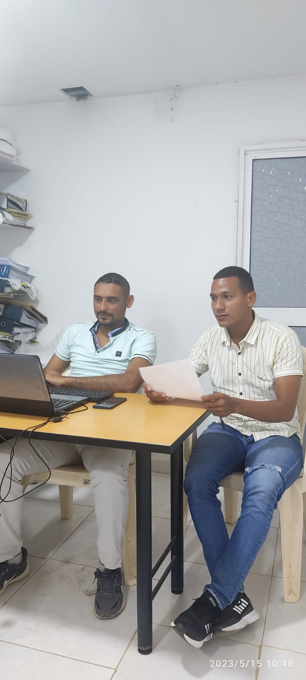
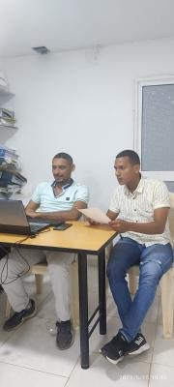
Socializar las estrategias propuestas, las cuales están enfocadas a mejorar la planeación estratégica de la alcaldía, del municipio de Norosí, Bolívar.
Socializar
3
06

Slide 8
RECOMENDACIONES
considera que es importante tener bien identificadas todas las estrategias de funcionamiento del área.
Resulta favorable para la secretaria de planeación crear nuevas estrategias que permitan fortalecer los procesos.
Finalmente en este pliego de recomendaciones donde se socializaron las nuevas estrategias enfocadas en mejorar la planeación estratégica es importante tener muy claro los conceptos e ideas ofrecidos en cuanto a la mejora de los procesos del área de la secretaria de planeación.
07

Slide 9
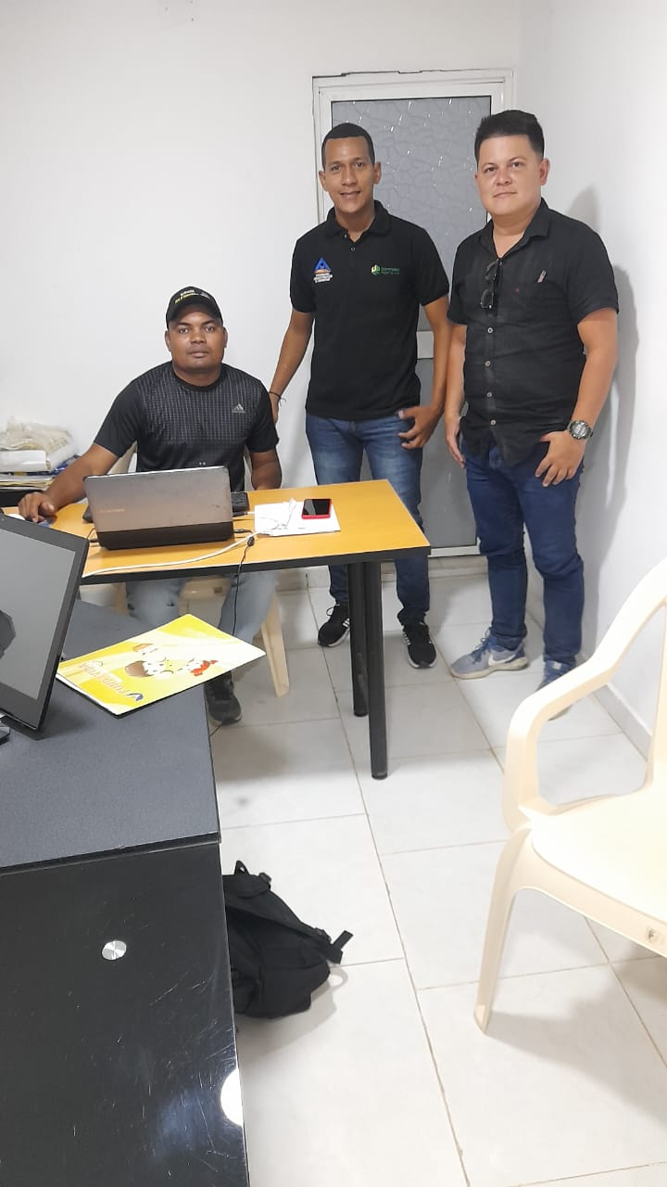
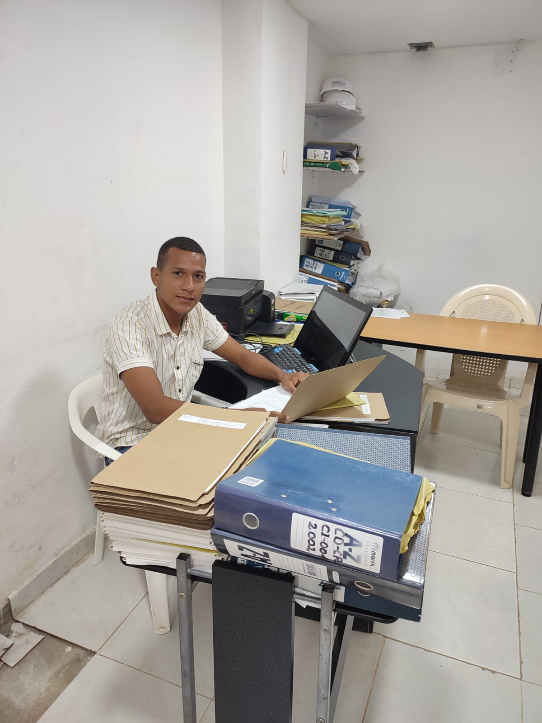
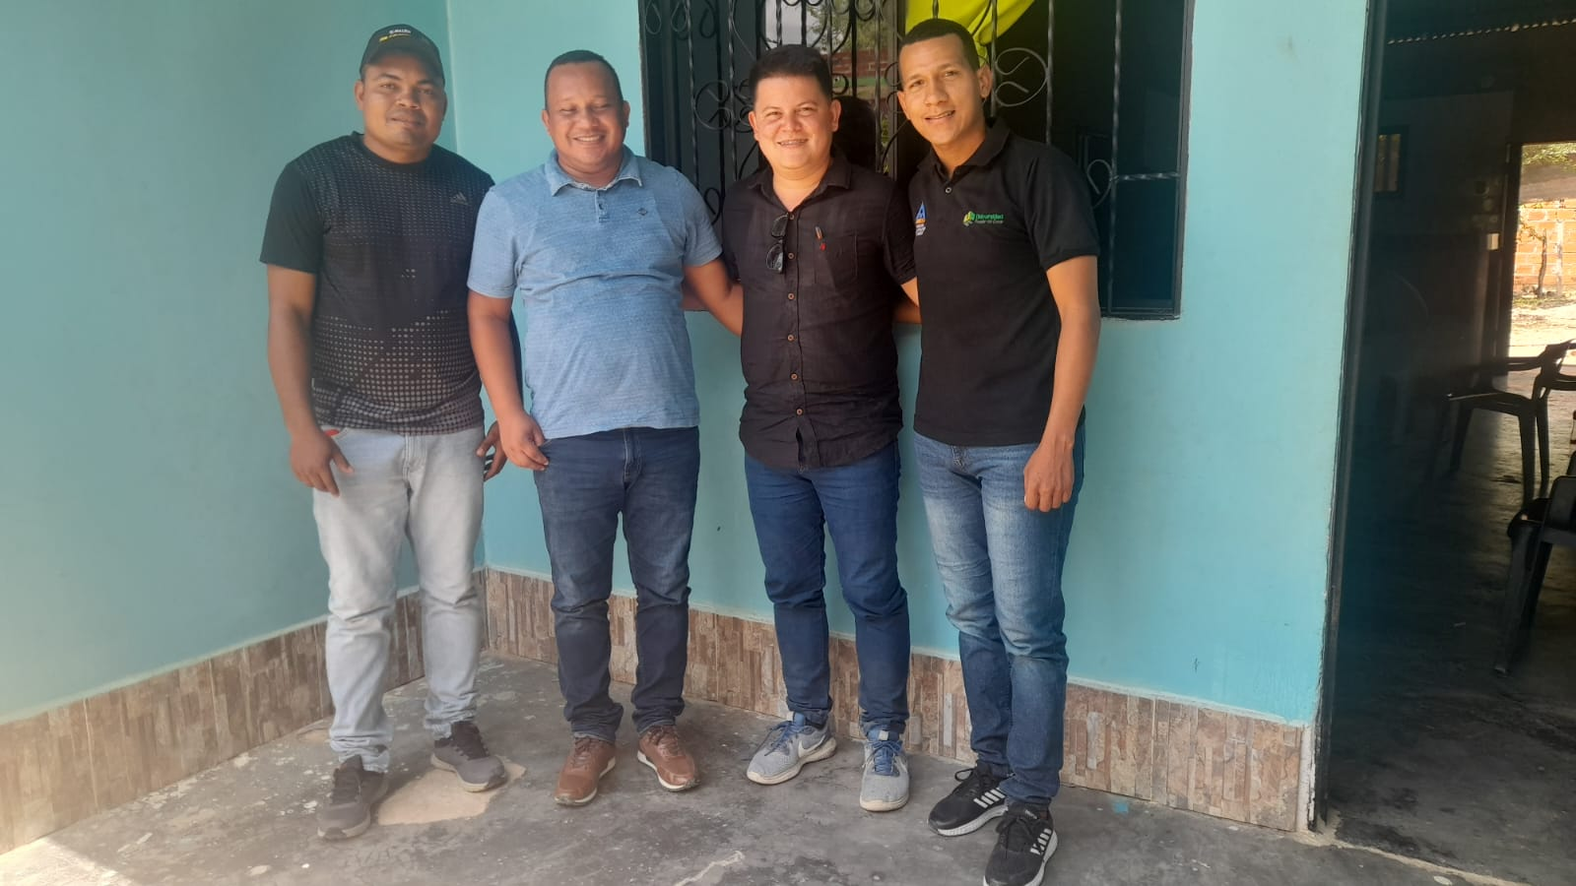
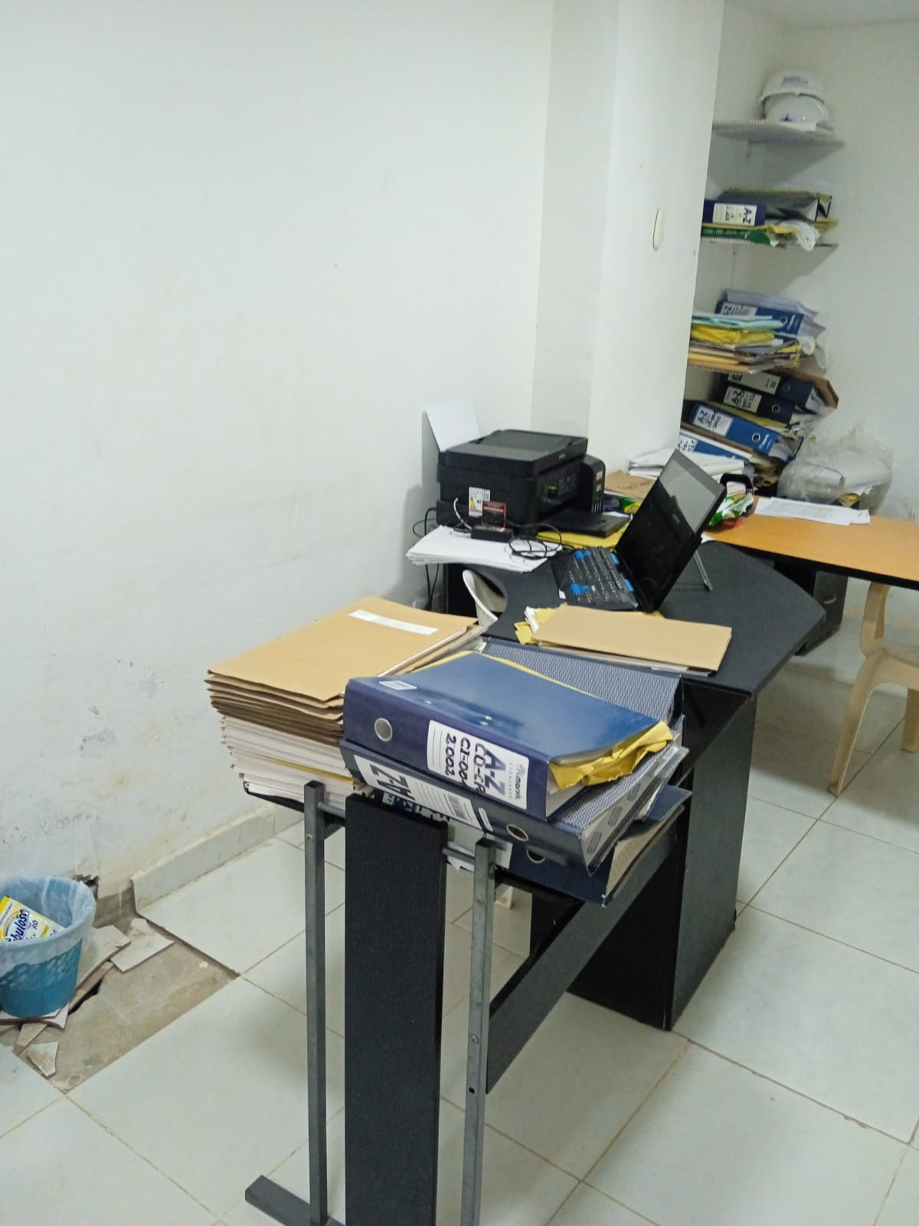

ANEXOS
08

Slide 10

PREGUNTAS
09

Slide 11
¡GRACIAS!

